Slide 1
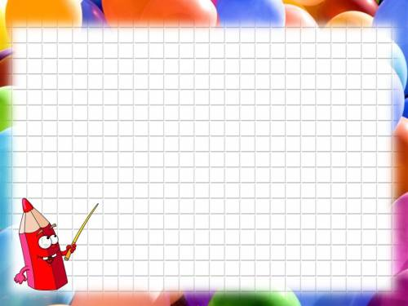
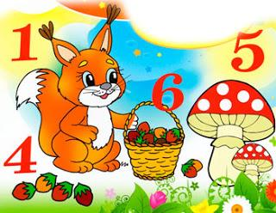
МУНИЦИПАЛЬНОЕ ДОШКОЛЬНОЕ ОБРАЗОВАТЕЛЬНОЕ АВТОНОМНОЕ УЧРЕЖДЕНИЕ « ЦЕНТР РАЗВИТИЯ РЕБЁНКА – ДЕТСКИЙ САД № 116 Г. ОРСКА «ЕРАЛАШКА»
Сказка, как средство формирования элементарных математических представлений у детей старшего дошкольного возраста.
Воспитатель: Шалугина О. А.

Slide 2
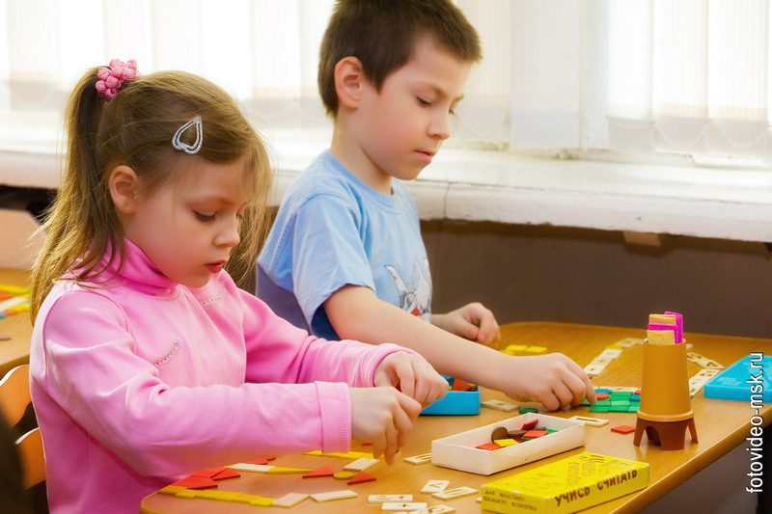
Прежде чем давать знания, надо научить думать, воспринимать, наблюдать.
В. Сухомлинский

Slide 3
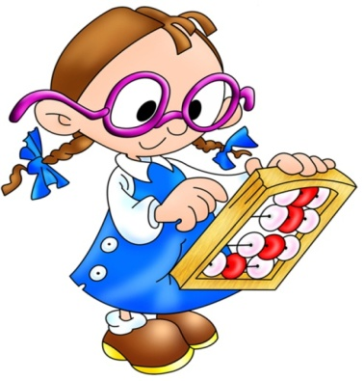
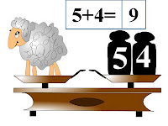
АКТУАЛЬНОСТЬ
Математика - это одна из наиболее важных областей знания современного человека. В наше время, когда люди широко используют технику (в том числе и компьютерную) - это требует от каждого определенного минимума математических знаний и представлений. В мир математики ребенок попадает с маленького возраста. А в течении всего дошкольного возраста у ребенка начинают формироваться элементарные математические представления, которые в дальнейшем будут служить фундаментом для развития его интеллекта и учебной деятельности. Математика для дошкольников позволяет одновременно решить сразу несколько задач, главная из которых - это привить детям основы логического мышления и научить простому счету.

Slide 4

Формирование математических представлений происходит эффективнее с помощью сказок - это облегчает процесс обучения и заинтересовывает детей (так как дети дошкольного возраста любят сказки, герои сказок любимы детьми, почти во всех сказках можно найти математическое начало, поэтому и принимается, и усваивается детьми незаметно, и легко).

Slide 5

В основу разработки системы были положены базовые принципы, цели, задачи и основные направления для освоения воспитанниками форм деятельности, первичных математических представлений и образов, используемых в жизни, показывает, что математика для дошкольника должна стать передовой и привлекательной областью знания и деятельности, получение математических знаний - осознанным и внутренне мотивированным процессом. В связи с этим меня заинтересовала проблема, как обеспечить математическое развитие детей, отвечающее современным требованиям ФГОС ДО и Концепции математического образования в РФ.

Slide 6
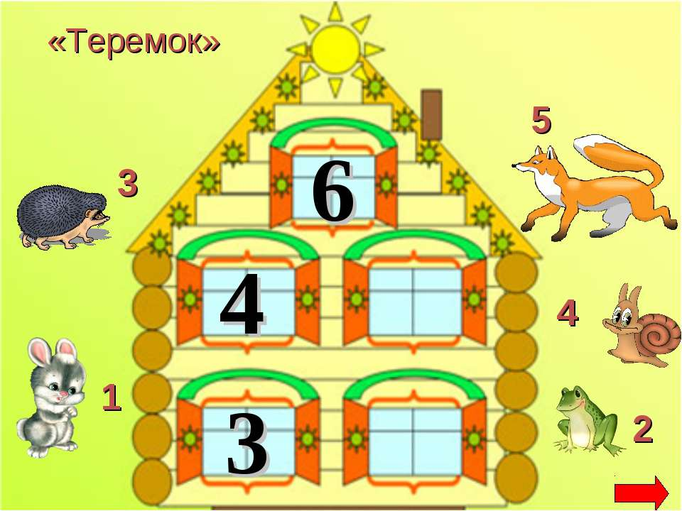
Использование сказки в процессе обучения позволяет нам найти путь в сферу эмоций ребёнка, что стимулирует его умственную деятельность, развивает наблюдательность, память, интерес к предмету.
Сказку считаю одним из важных средств формирования элементарных математических представлений у дошкольников.

Slide 7
Цель:
- создание системы работы по развитию математических представлений посредством создания сказочных ситуаций для детей дошкольного возраста.
Задачи:
- обучать детей основным логическим операциям: (анализу, синтезу, сравнению, отрицанию, классификации, систематизации, ограничению, обобщению, умозаключениям);
- развивать у детей высшие психические функции: умение рассуждать и доказывать;
- развивать у детей временные и пространственные представления;
- учить применять полученные математические знания в практической деятельности и повседневной жизни.

Slide 8
принцип индивидуального подхода
ПРИНЦИПЫ
ДИДАКТИКИ
принцип научности обучения и его доступности
принцип активности
принцип последовательности

Slide 9
Виды математической сказки в соответствии с изучаемыми разделам:
- понятийные сказки, которые включают основные и математические понятия и термины;
- цифровые сказки, в которых основной акцент делается на знакомство цифрами;
- геометрические сказки, в которых происходит знакомство с основными геометрическими фигурами;
- комплексные сказки, в которых происходит закрепление изученного материала и в единое математическое целое соединяются различные математические понятия.

Slide 10
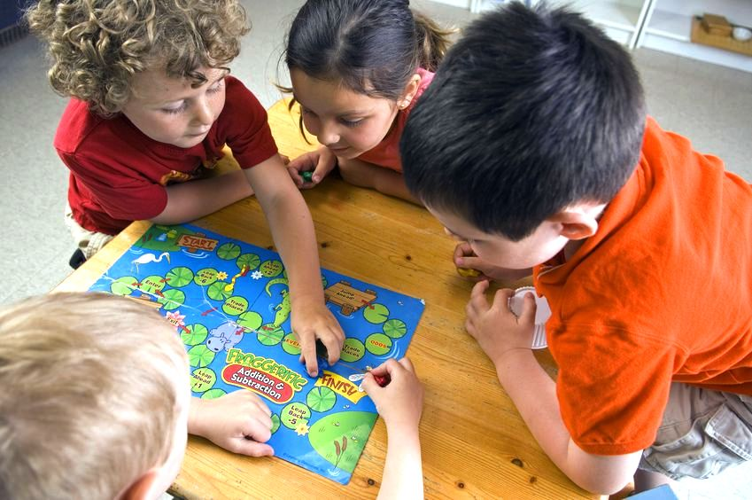
МЕТОДЫ ОБУЧЕНИЯ
наглядный
игровой
словесный
практический

Slide 11
Педагогические условия
Учёт возрастных, речевых, психических и индивидуальных особенностей дошкольников.
Использование игр в непосредственно образовательной деятельности и в режимных моментах.
Привлечение родителей и педагогов в процесс формирования математических представлений посредством сказки у детей дошкольного возраста.

Slide 12
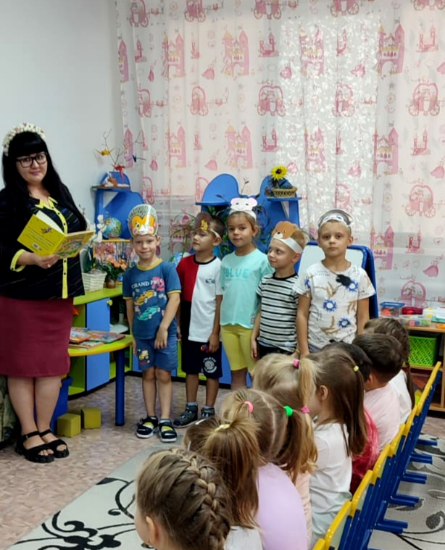
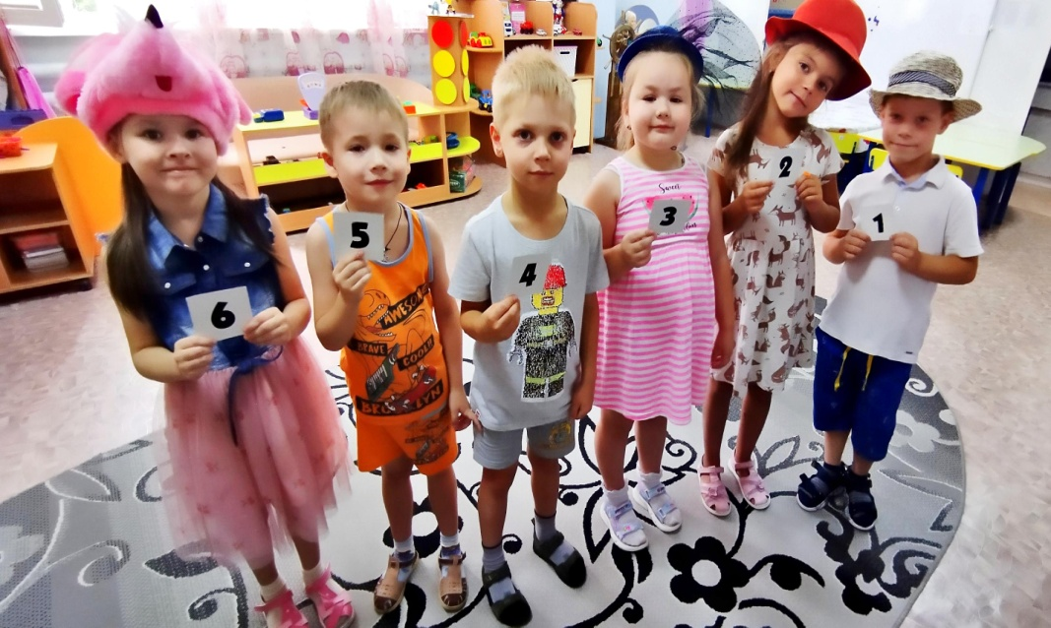
Работа с детьми

Slide 13
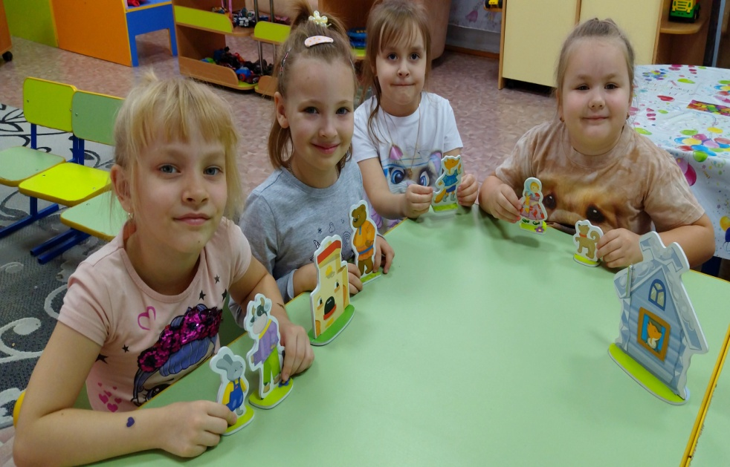
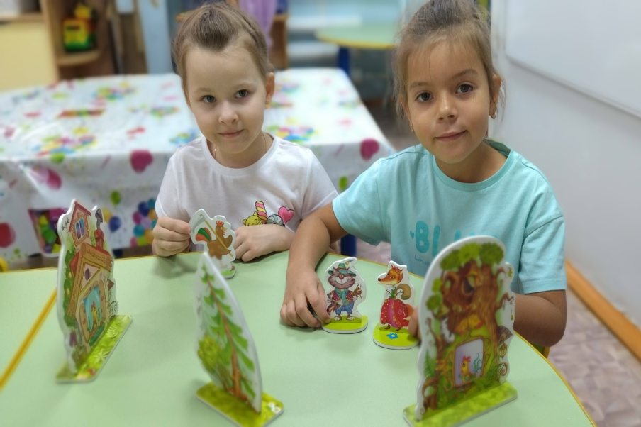
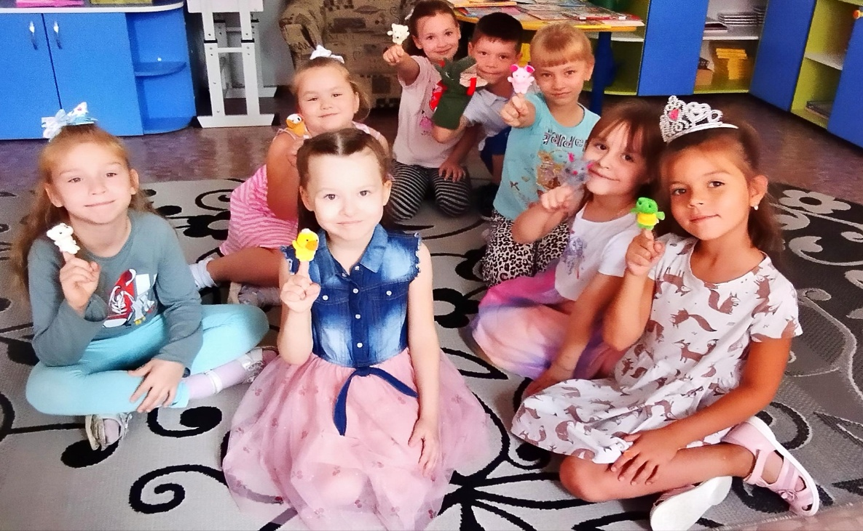

Slide 14
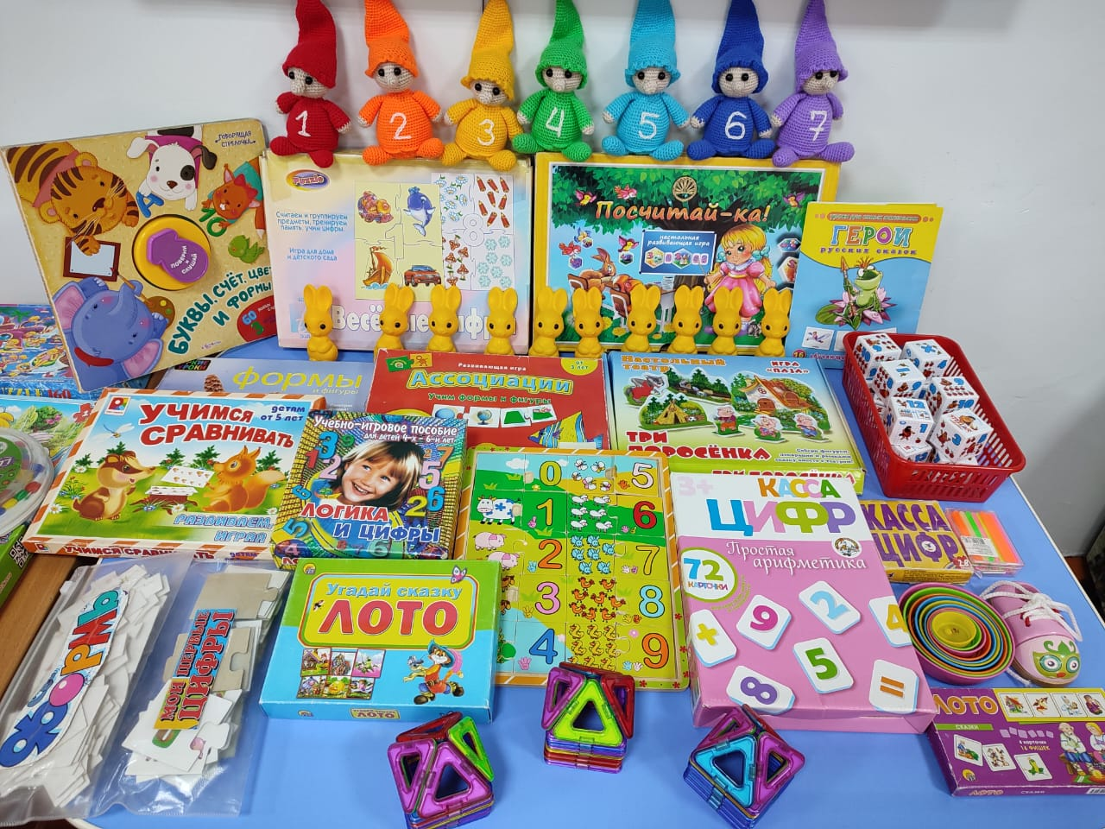
Сказочная математика

Slide 15



Slide 16
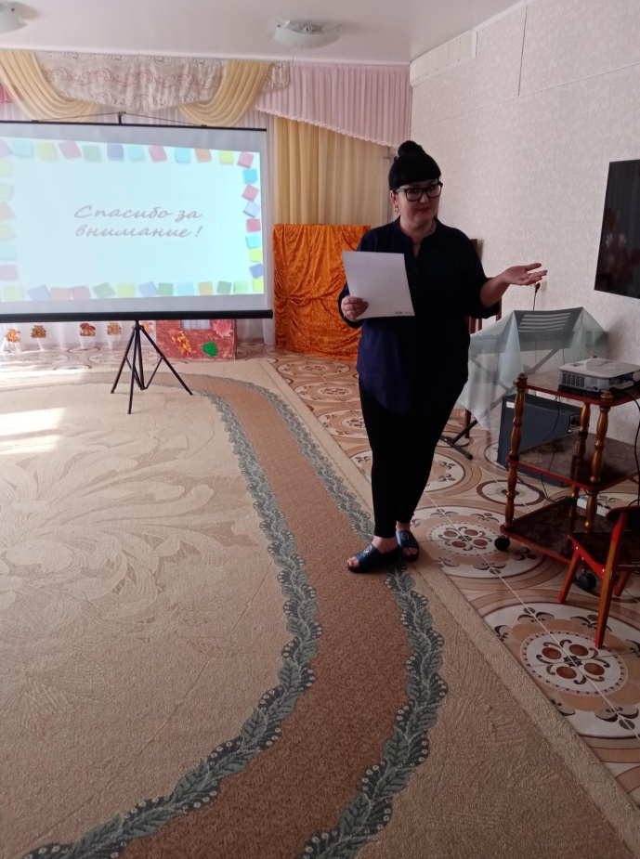
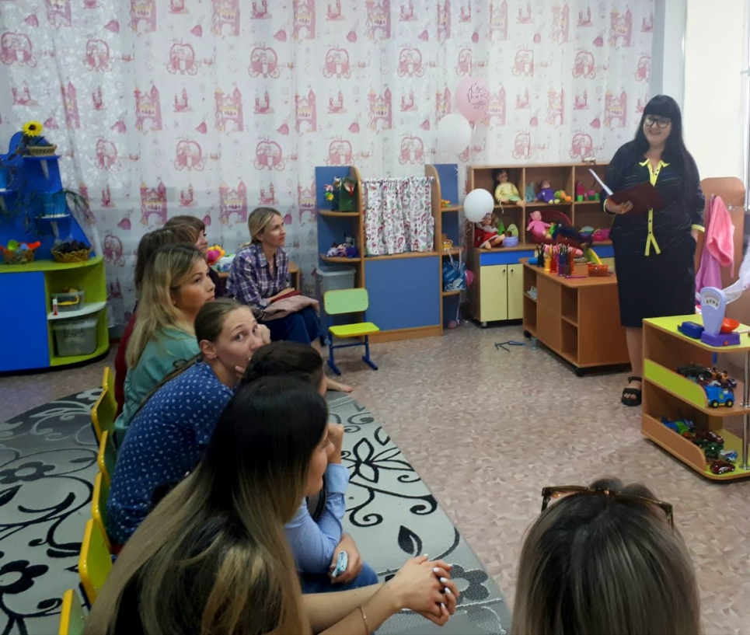
Работа с родителями

Slide 17


Работа с родителями

Slide 18


Работа с родителями

Slide 19
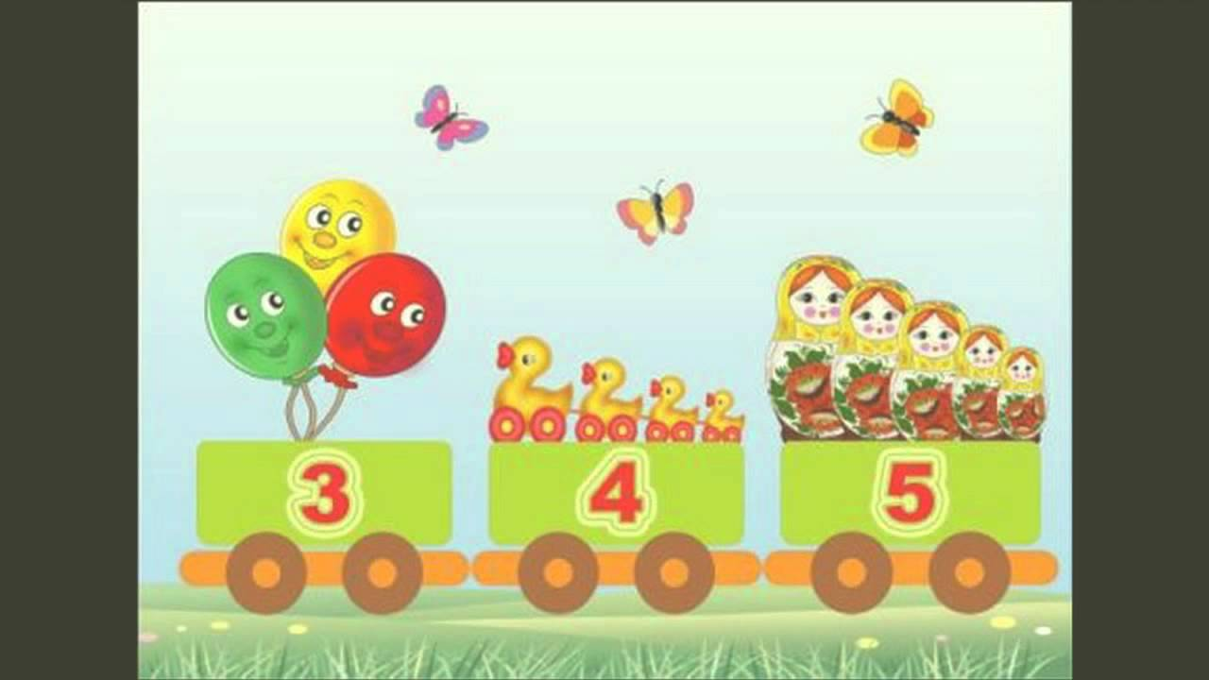
Использование сказок в системе математического развития у дошкольников считаю наиболее приемлемым, так как сам педагог имеет возможность самореализации и проявления творчества в работе в соответствии со своим профессиональным уровнем. Родители имеют возможность активно участвовать в значимом для них процессе математического развития своих детей.

Slide 20
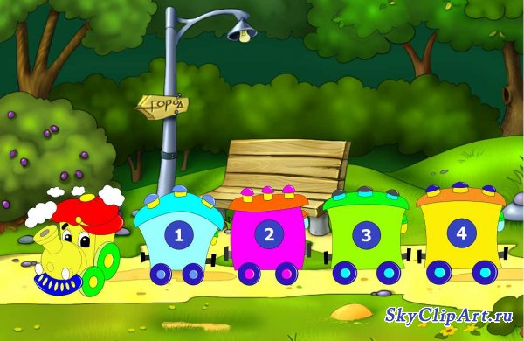
Я считаю, что:
- сказка положительно влияет на развитие математических способностей;
- комплексный подход с применением сказки даёт высокие результаты при обучении детей математике;
- с помощью сказки дети легче устанавливают временные и пространственные отношения, учатся порядковому и количественному счёту;
- сказка воспитывает любознательность, развивает памяти речь, учит импровизации.

Slide 21

Спасибо за внимание!

